Slide 1
Chapitre 5.8
Le djihadisme

Slide 2
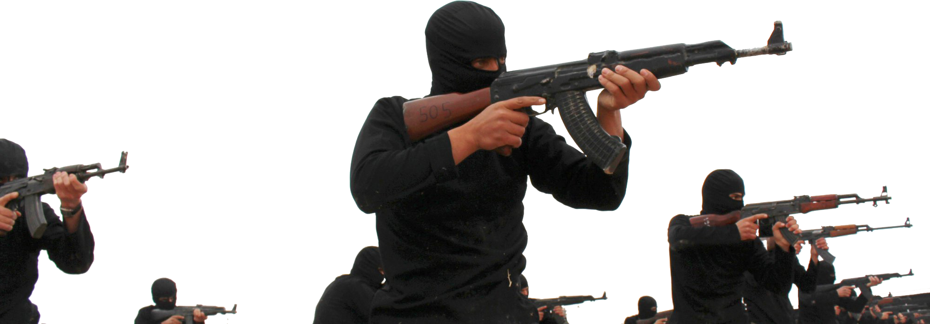
Le djihadisme

Slide 3
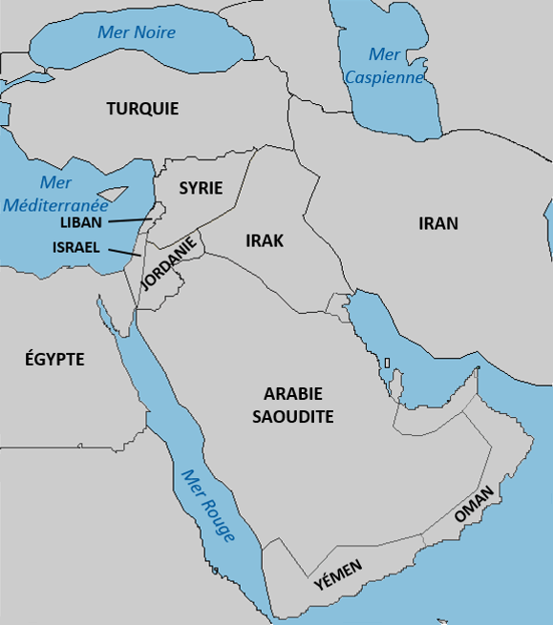
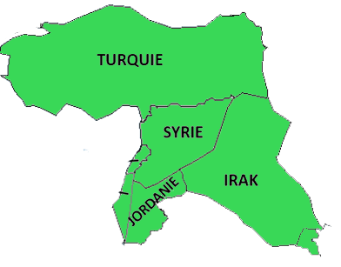
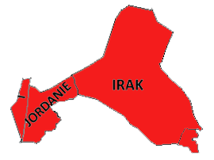
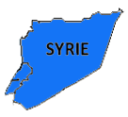
Rappelez-vous de Chapitre 1.1
Suite à la Première Guerre mondiale, l’Empire ottoman est partitionné.
La G-B prend les mandats de Mésopotamie et de Palestine. La France prend le Liban et la Syrie.

Slide 4
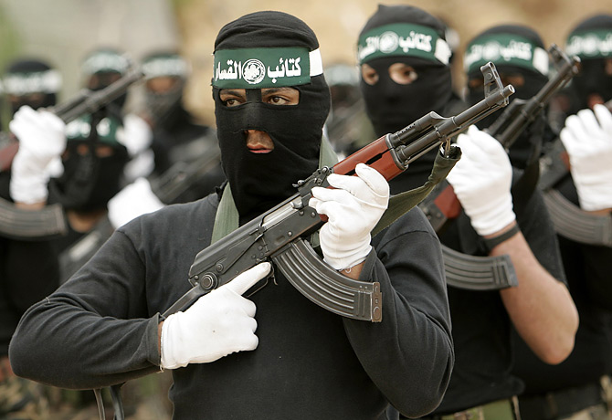
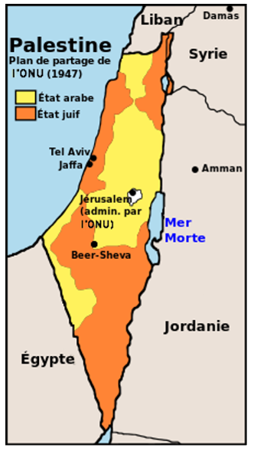
Le djihadisme
Des soldats du mouvement militant Hamas, dans la bande de Gaza en Palestine.
Djihad:
Guerre sacrée (religieuse).

Slide 5
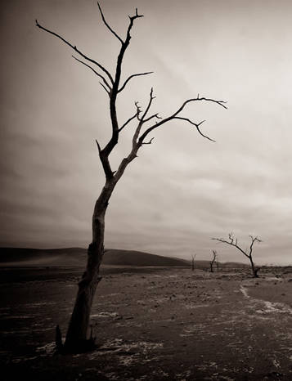
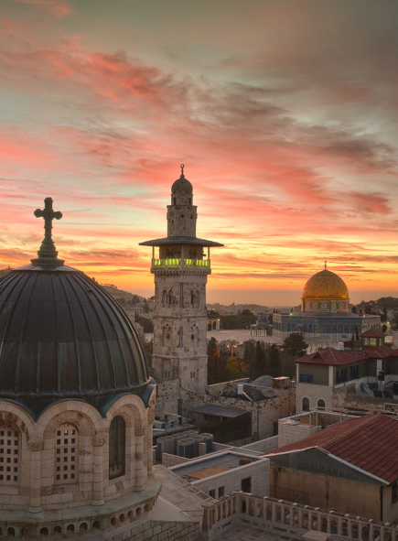
Le djihadisme
En Europe suite à la 2e Guerre, il y a un exode de juifs.
Plusieurs migrent en Israël,
voulant un pays dans la « terre promise » —ceci est le sionisme.

Slide 6
Le djihadisme
Les É-U se font l’allié inconditionnel d’Israël.
Pourquoi ?
Les juifs dans le monde
Question de principe
Les É-U ont 6 M de juifs sur une pop de 14 M
Pétrole ?
~6 500 000
~6 500 000
~500 000
~400 000

Slide 7
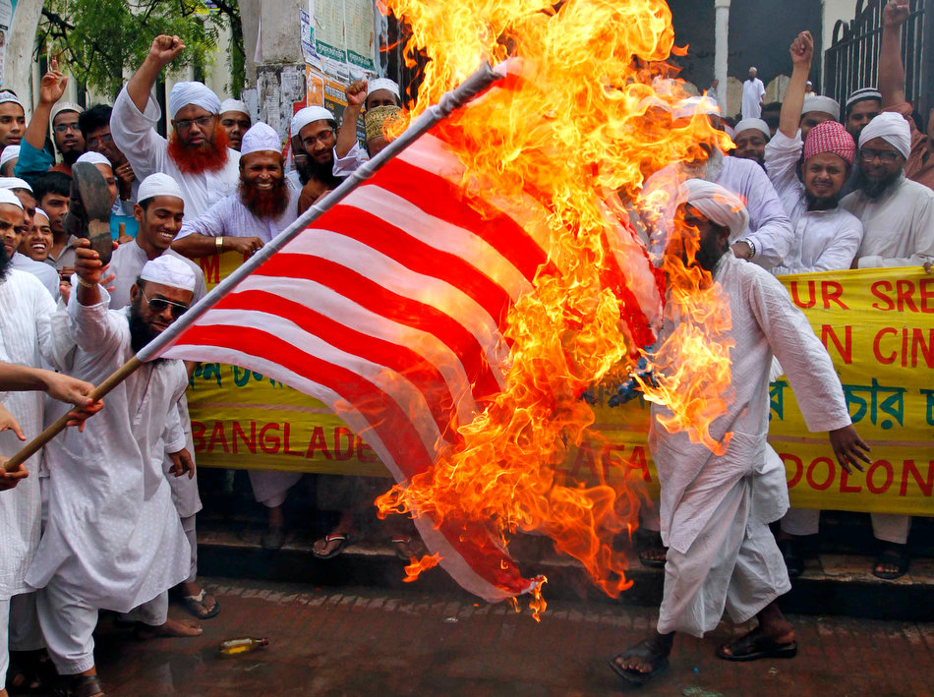
Le djihadisme
On peut dire que le djihadisme est en partie une reaction au sionisme
(donc, par extension, à l’américanisme).
Au Bangladesh en 2012, des manifestants répondent à une vidéo américaine qui insulte le prophète Mohammed.

Slide 8
Innocence of the Muslims
(1:50 – 2:15)
https://www.youtube.com/watch?v=Vl2-NyONaL8&bpctr=1450922259

Slide 9
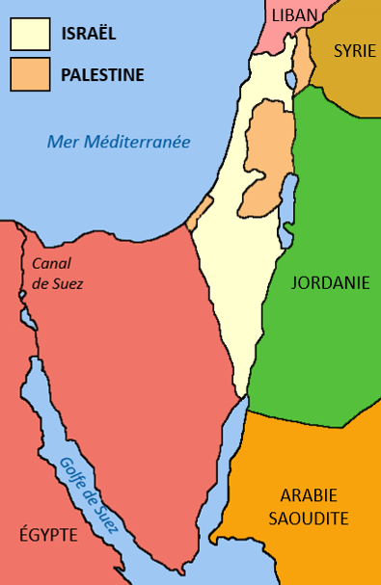
Le djihadisme
Les hauteurs du Golan
Cisjordanie
En 1967 se déroule une de plusieurs guerre juive-arabe.
Égypte, Jordanie, et Syrie tentent d’envahir Israël.
La bande de Gaza
Israël attaque en premier et occupe les territoires palestiniens.
La péninsule du Sinaï
C’est la Guerre des Six Jours.

